Slide 1
Семинар-практикум «Основы реализации дополнительных общеобразовательных программ»
Лобода Мария Михайловна, методист БУ ДО «Омская областная СЮТ»

Slide 2
План семинара:
Актуализация задач реализации дополнительных общеобразовательных программ в современных условиях
Анализ современных тенденций развития дополнительного образования, влияющих на процессы реализации дополнительных общеобразовательных программ
Мозговой штурм и презентация идей для обновления дополнительных общеобразовательных программ на основе тенденций развития дополнительного образования

Slide 3
Как найти идею для обновления программы?

Slide 4
Наши главные задачи
Увеличение охвата обучающихся дополнительным образованием технической направленности, в том числе за счёт развития сетевого взаимодействия и дистанционного, электронного обучения, массовых программ
Индивидуализация дополнительного образования (развитие уникальных характеристик) , в том числе за счёт открытых модульных, уровневых программ, включения одарённых детей в уровневую систему подготовки к интеллектуальным конкурсным мероприятиям

Slide 5
На предыдущем семинаре:
Проектирование дополнительной общеобразовательной программы для подготовки обучающихся к интеллектуальным конкурсным мероприятиям технической направленности

Slide 7
Что изменилось в реализации программ?

Slide 8
Вызов системе ДО и новые тенденции

Slide 9
Переход от жёсткой институциональной программы к модульной; от кружка к пространству. Появление института навигации

Slide 10
Переход от сохранности контингента к разноуровневости включения
начальный
базовый
углублённый
уникальные разработки
модульные программы
учебные траектории с промежуточными точками контроля
дистанционное обучение

Slide 11
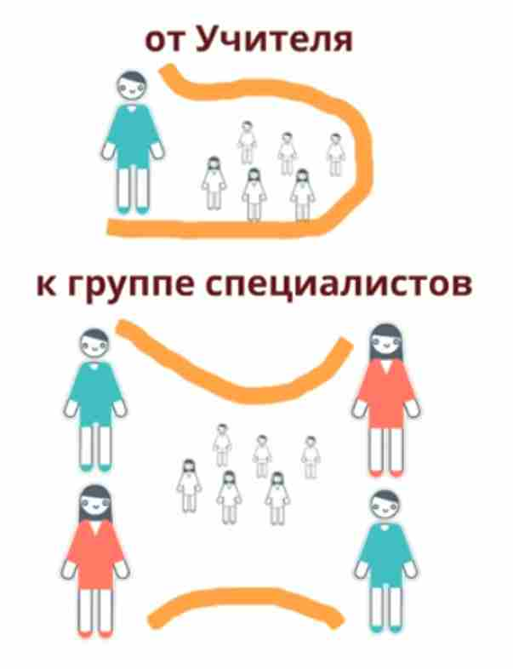
Переход от одного педагога к группе специалистов
педагог
тьютор
научный руководитель
администратор
куратор
Часть этих специалистов может выделяться из участников самой программы, которые освоили основные уровни

Slide 12
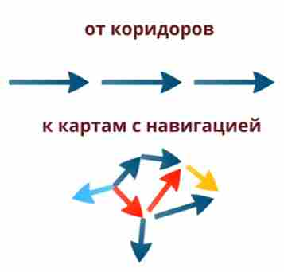
Тенденции развития ДО

Slide 13
Плюсы и минусы
ДО более гибкое и мобильное, программы можем быстро менять – это огромный «+»
Формат кружков, как основная форма реализации наших программ – это огромный «–»

Slide 14
Задание для групп
На основе тенденций развития дополнительного образования представьте группе идею для обновления программы, предназначенной для:
Увеличения охвата обучающихся дополнительным образованием технической направленности за счёт массовых программ, интеграции с ОО, развития сетевого взаимодействия, дистанционного, электронного обучения
Развития уникальных характеристик (индивидуализация дополнительного образования) в том числе за счёт модульных программ, включения одарённых детей в уровневую систему подготовки к интеллектуальным конкурсным мероприятиям, дистанционного, электронного обучения

Slide 15
Вебинар «Разработка краткосрочных программ: работа с группами переменного состава»
РНМЦ НО «Воробьёвы горы» проведет вебинар, в ходе которого будут представлены опыт разработки и условия реализации краткосрочных образовательных программ.
Дата: 23 января 2019 года, среда
Время: 11.00 (Мск).
В процессе вебинара планируется обсудить следующий круг вопросов:
В чем состоят особенности краткосрочных образовательных программ?
Как реализуются краткосрочные программы в условиях профильной четверти, проведения поисковых и исследовательских работ?
В чем специфика краткосрочных программ в детских оздоровительных лагерях?
Регистрация на вебинар:
https://docs.google.com/forms/d/e/1FAIpQLSd9OnEJXoV0EInQJoilZUgdBUbT7csNEsFDs1kXg3JR_j_A0w/viewform

Slide 16
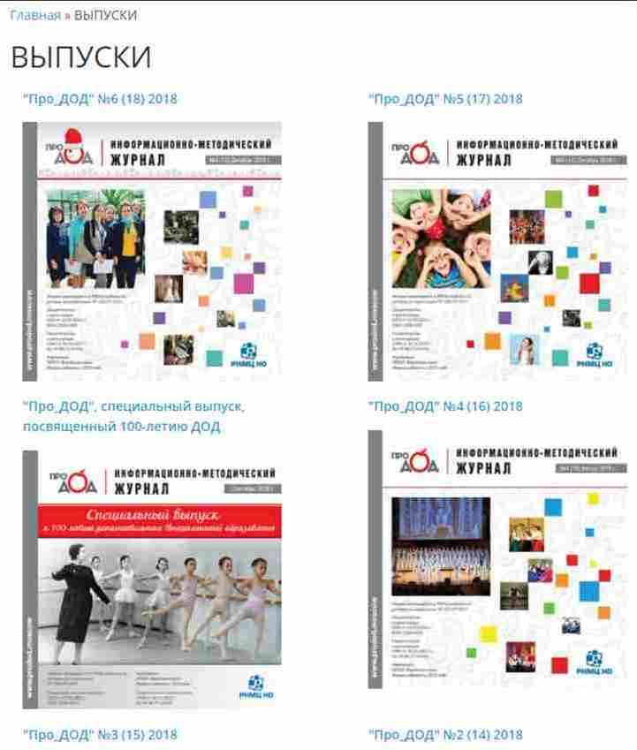
Информационно-методический журнал «Про_ДОД»
Свежие выпуски информационно-методического журнала «Про_ДОД»: http://prodod.moscow/vypuski

Slide 17
Видеоролик «Современные концепции и подходы к дополнительному образованию в контексте введения ФГОС» https://www.youtube.com/watch?v=UxEYvyBhZ0k
Вопросы для обсуждения:
1. Чем точно не занимается ДО?
2. ДО и 00: интеграция или разделение?
3. Кто наш заказчик сейчас и как с этим жить?
4. Как мы хотим работать в сфере ДО?

